Slide 1

单选题
1分
处理尺寸公差和几何（形位）公差相互关系的原则，
称为（ ）原则？
A
独立
B
公差
C
包容
D
最大实体
提交

Slide 2
单选题
1分
公差原则分成两类，以下表述正确的是（ ）？
A
独立原则及包容要求原则
B
相关原则及最大实体原则
C
独立原则及相关原则
D
包容要求原则及最大实体要求原则
提交

Slide 3
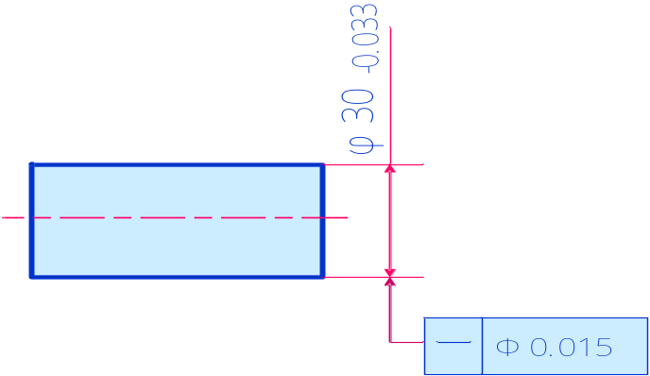
单选题
1分
该图样标注遵从的公差原则是（ ）？
A
包容要求原则
B
最大实体要求原则
C
相关原则
D
独立原则
提交

Slide 4
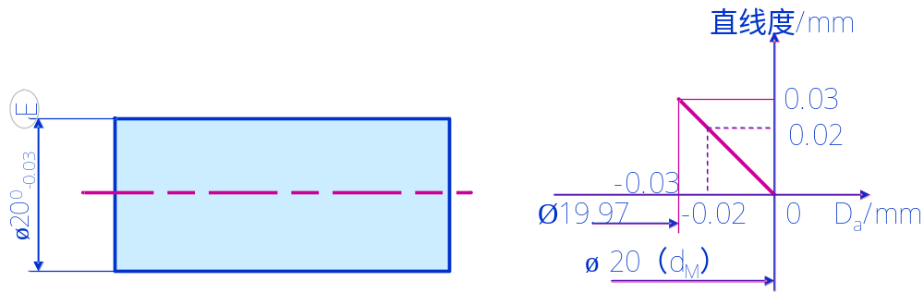
单选题
1分
该图样标注遵从的公差原则是（ ）？
A
独立原则
B
最大实体要求原则
C
包容要求原则
D
不知道何原则
提交

Slide 5
单选题
1分
包容要求（E）设计标注，应用范围（场合）表述较正确的是（ ）？
A
常用于保证孔轴配合性质的场合
B
主要用于只要求可装配性的场合
C
提高零件合格率的场合
D
用最大实体边界保证所需要最小间隙的场合
提交

Slide 6
单选题
1分
最大实体要求(M)设计标注，应用范围（场合）表述较正确的是（ ）？
A
常用于保证孔轴配合性质的场合
B
主要用于只要求可装配性的场合
C
控制最大实体边界MMB的场合
D
对非理想组成要素进行限制的场合。
提交

Slide 7
单选题
1分
该图标注的Ø20轴：a.采用的公差原则是（ ）？b.最大实体边界尺寸为（ ）mm? c.中心轴线的直线度误差允许达到最大值（ ）mm？
以下选项正确的是（ ）？
A
a.最大实体要求原则；b.Ø20mm
c. 0mm
B
a.包容要求原则；b.Ø19.97mm
c. 0.mm
C
a.包容要求原则；b.Ø20mm
c. 0.03mm
D
a.最大实体要求原则 b.Ø19.97mm
c. 0.03mm
提交

Slide 8
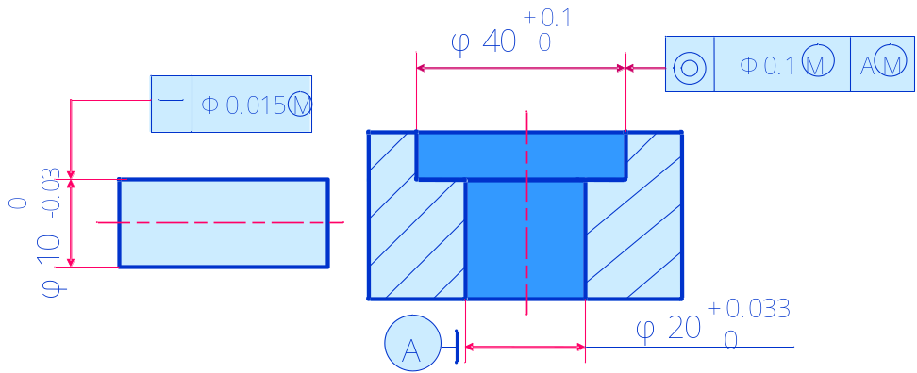
单选题
1分
该图标注的Ø10轴：a.采用的公差原则是（ ）？b.最大实体边界尺寸为（ ）mm? c.中心轴线的直线度误差允许达到最大值（ ）mm？以下选项正确的是（ ）？
A
a.最大实体要求原则；b.Ø10mm
c. 0.015mm
B
a.包容要求原则；b.Ø9.97mm
c. 0.045mm
C
a.包容要求原则；b.Ø10mm
c. 0.015mm
D
a.最大实体要求原则 b.Ø10mm
c. 0.045mm
提交

